Slide 1
Измерение аффективной поляризации в российских социальных медиа: Байесовский подход на основе слов-индикаторов
Се
Болатаева Дарья, 3 курс ОП «Политология» К семинару рабочей группы «Влияние онлайн-среды на политическую коммуникацию:
от диагностики до регулирования» 06.04.2023

Slide 2
Цель
Цель исследования состоит в том, чтобы разработать методику и создать инструмент для измерения уровня аффективной поляризации пользователя(-ей) в социальных сетях на основе текста опубликованных сообщений на политическую тематику.
1. A – acceptance, или принятие. Если текст [комментарий] был опубликован в публичном доступе, то пользователь (-автор) счёл его приемлемым (т.е. «разрешил» себе написать текст следующего содержания).
2. W – words, или слова и словосочетания. То, как будет оценен индивидуальный уровень аффективной поляризации пользователя, зависит от того, какие слова и/или словосочетания используются в тексте сообщения (слова-индикаторы): Text as Data

Slide 3
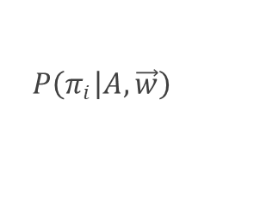
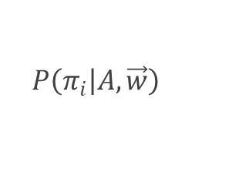
Байесовский вывод: логика работы
$$= \frac{P\left(A | \vec{w}, π_{i}\right) ∙ P\left( π_{i}\right)}{\left.P(A\right)} \sim P\left(A | \vec{w}, π_{i}\right) ∙ P\left( π_{i}\right),$$
ОПРОС НА ЯНДЕКС.ТОЛОКЕ:
Как измерить индивидуальную меру АП на «входе», или расположить респондента на шкале «ВЛАСТЬ-ОППОЗИЦИЯ» : Использовать «батарею вопросов»?
Как спрашивать респондента о тексте? Напр., «Как Вы думаете – допустимо ли публиковать такое? Оцените степень приемлемости следующего содержания по шкале от 0 до 10, где 0 – крайне неприемлемо, 10 – абсолютно приемлемо»
$$\left.P\left(π_{i}\right|A, \vec{w}\right)$$
где:
апостериорная оценка индивидуального уровня АП пользователя ($π_{i}$) с таким текстом ($\vec{w}$) при условии его допустимости ($A$)
$$\left.P\left(π_{i}\right|A, \vec{w}\right)$$
—
$$P\left(A | \vec{w},π_{i}\right)$$
—
условная вероятность восприятия текста как допустимого ($A$) при таком наборе слов/словосочетаний ($\vec{w}$) и уровне АП респондента ($π_{i}$);
$$P\left( π_{i}\right)$$
—
априорное распределение для уровня АП авторов сообщений: распределение бета-семейства с параметрами α и β

Slide 4
Неприемлемость текста: попытки предобработки
N. Babakov, V. Logacheva, A. Panchenko (2022, Skolkovo): Inappropriate
Текст поста: «Официальный представитель МИД России Мария Захарова назвала причиной событий в Вашингтоне архаичность электоральной системы. По ее словам, она не отвечает современным демократическим стандартам и создает возможности для многочисленных нарушений»
Таблица 1. Выборка сообщений (6) с разными оценками неприемлемости
№ | Текст сообщения | Неприемлемость (от 0 до 1)
1 | Банда воров, захватившая власть в россии оказывается у власти чисто волею народа. | 0.97
2 | Воу Захарова ,современные методы ,голосования на пеньках -кайф | 0.81
3 | Ну а что?У нас электорат то послушный и сделает то что ему прикажут,а то и просто купят его за подпись в бюллетени | 0.47
4 | Как вообще у них язык поворачивается говорить о чьей то политике. | 0.44
5 | Зря такие глубокие и высоко интеллектуальные мысли тут пишут. Ничего основная масса не поймëт. | 0.02
6 | Звучит как шутка эта новость | 0.00

Slide 5
Данные
I. РАЗВЕДЫВАТЕЛЬНЫЙ ЭТАП,
цель которого состоит в том чтобы выявить ключевые слова, которые чаще всего упоминаются в текстах [постах] общественно-политической (или новостной) направленности, т.е. характерны для политического дискурса российских интернет-СМИ за 2021-2023 гг.
II. ФОРМИРОВАНИЕ ИТОГОВОГО КОРПУСА ТЕКСТОВ ДЛЯ РАЗМЕТКИ
Как определить размер выборки (с точки зрения 1) оптимальности, 2) точности)
Какие сообщения войдут в выборку, а какие – нет? Напр., не войдут нецелевые комментарии (спам и прочее)
Ключевые слова: «президент», «госдума», «депутат», «министр», «власти», «глава», «суд», «США», «Украина», «Запад», «НАТО», «ООН», «ЕС», «Белоруссия», «Китай», «митинг», «регион»

Slide 6
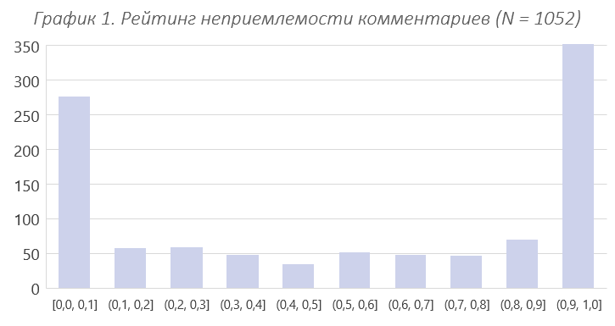
Результаты
до 30% — нейтральные (не содержат мнения/не относятся к теме)
до 30% — неприемлемые (оскорбления/угрозы/насилие)

